Slide 1
الدرس الأخير – الفونسو دوديه
أسرة اللغة العربية في مدرسة ابن القيم للتعليم الأساسي : الدرس الرابع – للصف التاسع
عمل : أحمد محمود زعرور
نصر حسين العمري

Slide 2


Slide 3


Slide 4
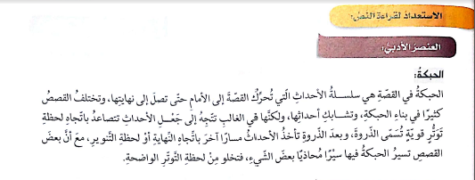

Slide 5
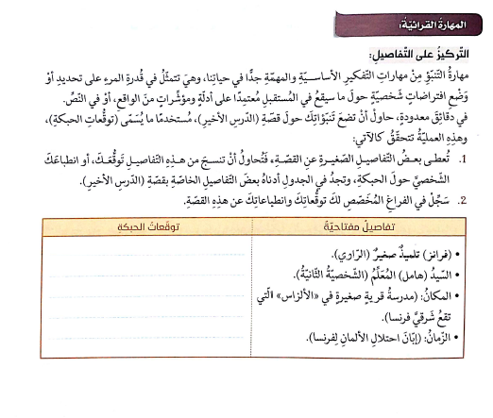

Slide 6
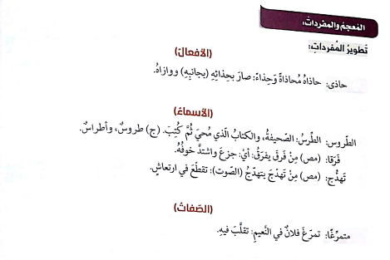

Slide 7
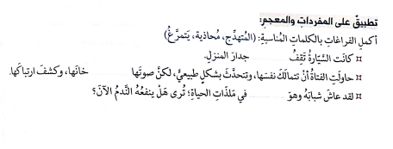
محاذية
المتهدج
يتمرغ

Slide 8
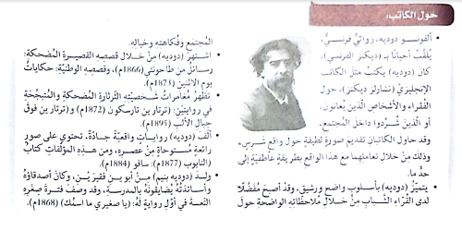

Slide 9
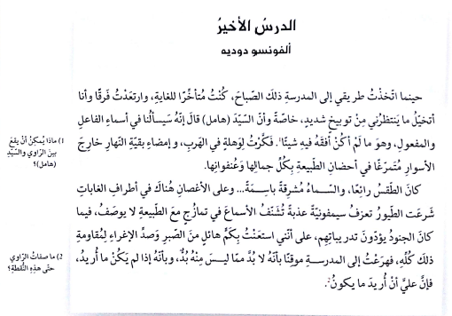

Slide 10
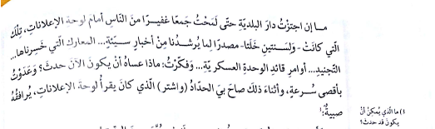

Slide 11
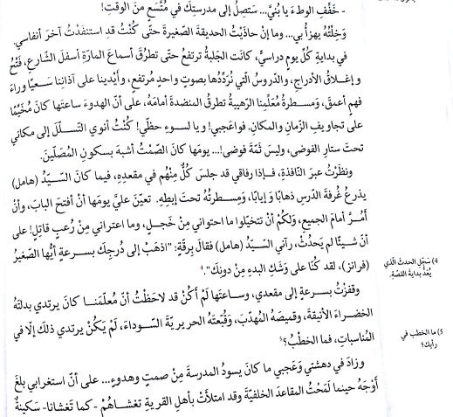

Slide 12
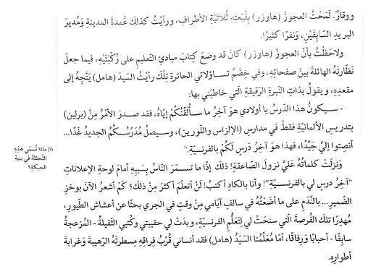

Slide 13
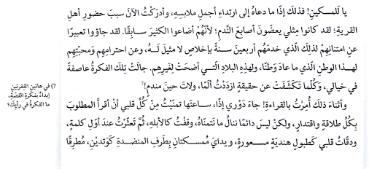

Slide 14
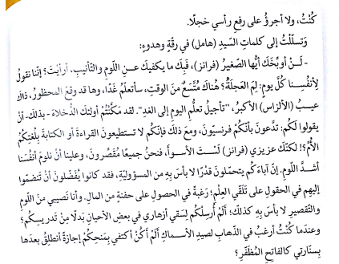

Slide 15
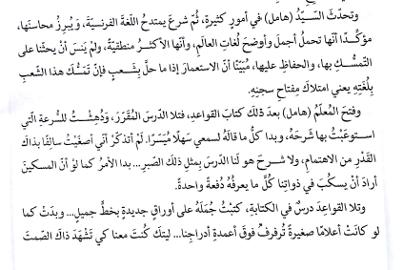

Slide 16
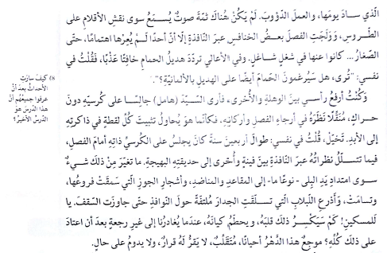

Slide 17
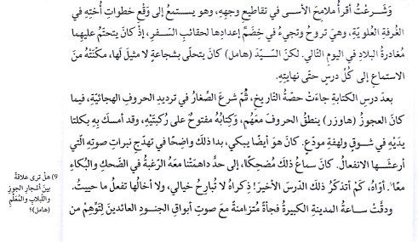

Slide 18
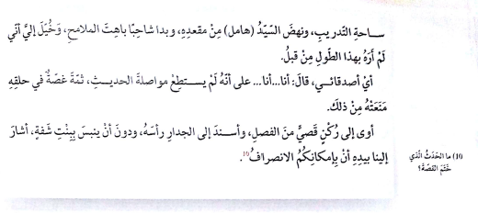

Slide 19
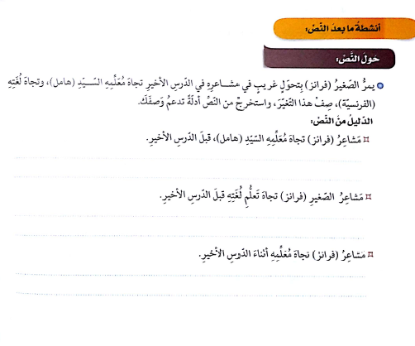
الخوف منه و التفكير في عدم الحضور إلى المدرسة
شعر بالندم و تأنيب الضمير على ما أضاعه في السابق
شعر بالتعاطف مع المعلم و نسي مسطرته الرهيبة و غرابة أطواره

Slide 20
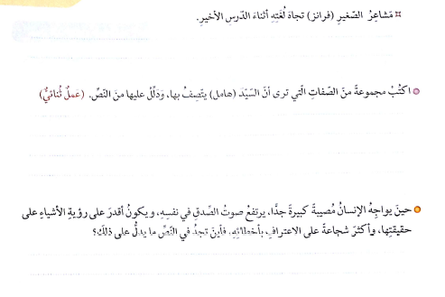
شعر بالخجل لأنه لم يستطع القراءة بطلاقة و اقتدار
قاسي القلب (ارتعدت فرقا و أنا اتخيل ما ينتظرني من توبيخ شديد)
إنسان طيب (لن أوبخك أيها الصغير)
محب للغته (ثم شرع يمتدح اللغة الفرنسية و يمتدح محاسنها)
صبور (ولا شرح لنا هو الدرس بمثل ذلك الصبر)
عندما قال المعلم (هامل) : ((و أنا نصيبي من اللوم و التقصير لا بأس به كذلك , ألم أرسلكم لسقي أزهاري في بعض الأحيان بدلا من تدريسكم ؟))

Slide 21
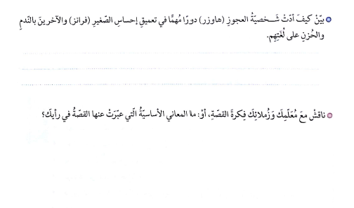
عندما شرع بترديد الحروف الهجائية مع الصغار و كتبه مفتوح على ركبتيه و قد أمسكه بكلتا يديه في شوق و لهفة مودع
على الإنسان عدم إضاعة الوقت و عدم تأجيل عمل اليوم إلى الغد فالغد لا نعلم عنه و واجبنا أن نستغل كل دقيقة و كل لحظة في التعلم و عدم إضاعتها في اللهو , كي لا نندم عند فوات الأوان

Slide 22
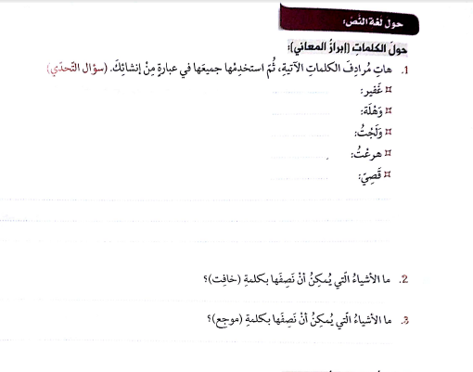
مزدحم – كثير – عظيم
أول شيء
دخلت
أسرعت
بعيد
رأيت جمعا غفيرا فهرعت إلى مكان تجمعهم و ولجت بينهم و لكن لم أفهم سبب تجمعهم لأول وهلة و بعدها تركتهم إلى مكان قصي .
الصوت - الضوء
صفقة – درس – إصابة

Slide 23
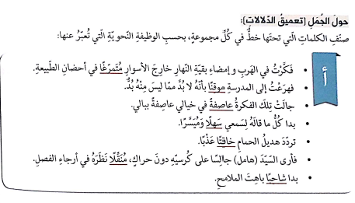
حال
حال
حال
حال
حال
حال
حال

Slide 24
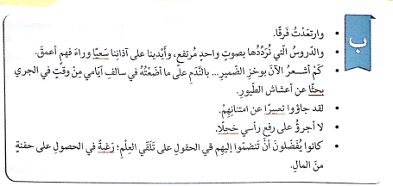
مفعول لأجله
مفعول لأجله
مفعول لأجله
مفعول لأجله
مفعول لأجله

Slide 25
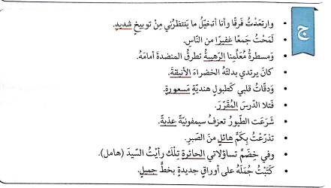
نعت
نعت
نعت
نعت
نعت
نعت
نعت
نعت
نعت
نعت

Slide 26
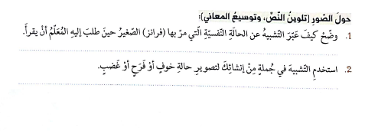
(وقفت كالأبله) عبر عن مدى الحرج الذي أصابه نتيجة عدم تمكنه من القراءة
وقف الجاهل كالأبله طلب من رجل متعلم أن يقرأ له اللوحة الإرشادية في المشفى

Slide 27
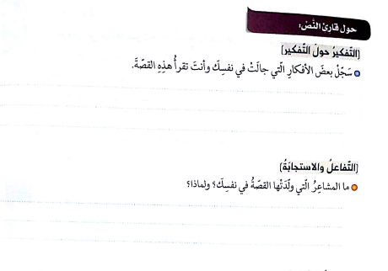
- ما الذي كان سيحصل للفتى (فرانز) لو لم يكن هذا الدرس هو الأخير للمعلم (هامل)
هل ضعفه في الدراسة كاف لتخلفه عن المدرسة ؟
هل كان المعلم حريصا على تعليم طلابه ؟
الحزن و الأسى , على الإنسان أن يغتنم الفرص و لا يهدر وقته فيما لا فائدة منه .
الاعتزاز باللغة الأم
تعاطف مع المعلم ( هامل ) و تقديره

Slide 28
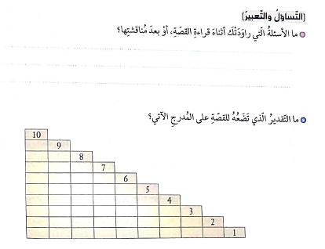
هل يستطيع الإنسان أن يتعلم لغة أخرى قبل أن يتعلم لغته الأساسية ؟
لماذا كان هذا الدرس هو الأخير بالفرنسية ؟
هل إضاعة الوقت عاد على (فرانز) بالفائدة ؟

